Slide 1
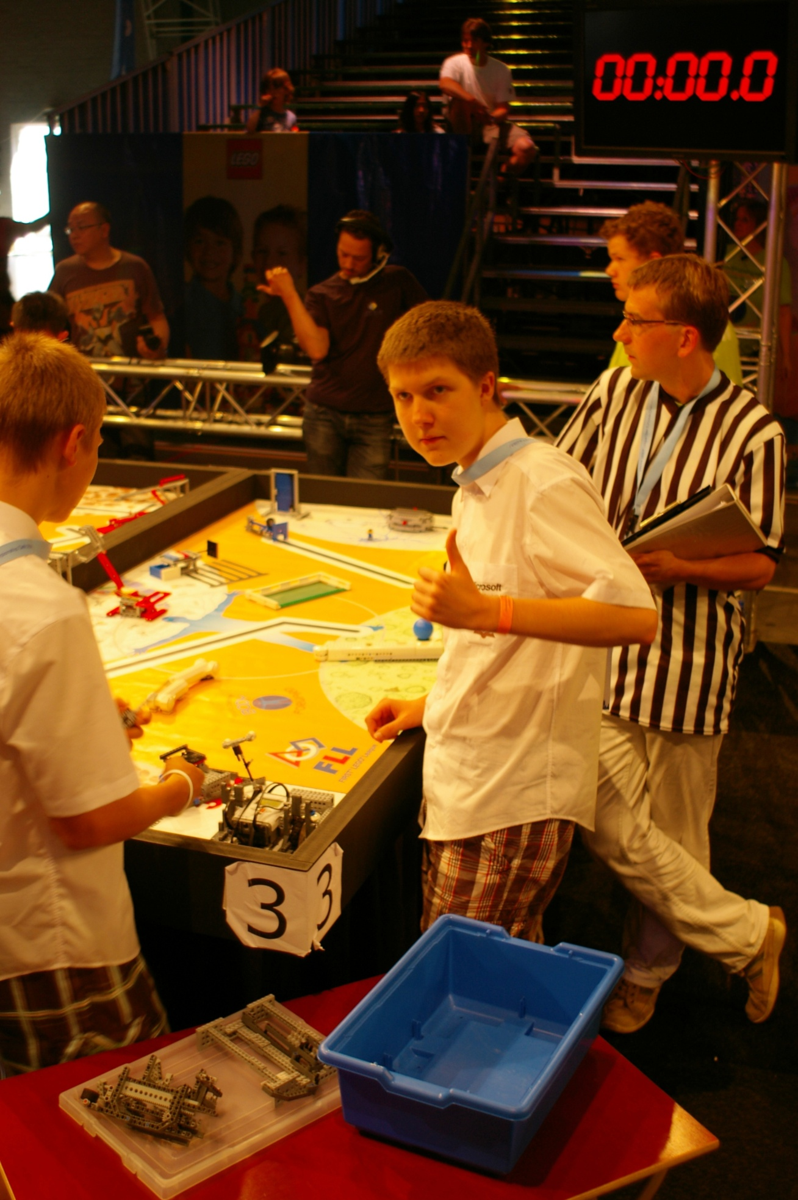
Hariduslik robootika Eestis Ramon Rantsus Heilo Altin

Slide 2
Notes:
Our partners, sponsors, companies, institutions that care…

Slide 3
Lugu koolirobootikast
2008 – esimene õpetajakoolitus
2011 – õpilase osalevad esimesel FIRST® LEGO® League üritusel
2007 – esimene huvi
2008 – esimene robotiteater
2013 – Mehhatroonika ja robootika valikkursus saab avalikuks

Slide 4
Haridusliku robootika konseptsioon
Kuidas tekitame huvi?
Õpetajakoolitus
Robotite hankimine
Toetus
Väljundid

Slide 5
Kuidas tekitame huvi?
Robotiteater
Tulemus
Ohud
Töötoad
Kelle jaoks?
Messid

Slide 6
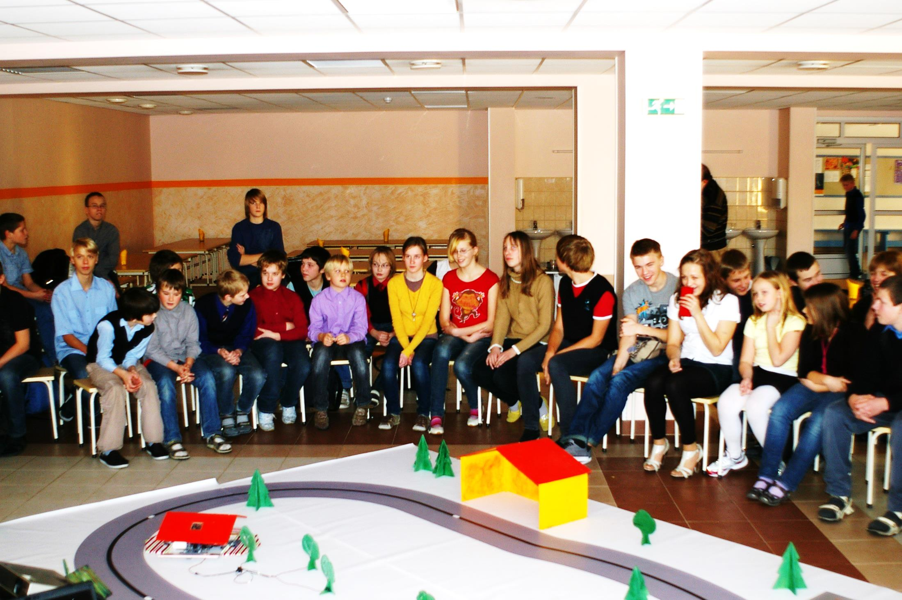
Robotiteater Hiiumaal, 2010

Slide 7
Õpetajakoolitus
Positiivne emotsioon vs raske töö
Ajakava vs tulemused
Tüüpmõtlemine: „Ma ei saanud sellest päris hästi aru aga küll ma pärast koolis saan uurida!“

Slide 8
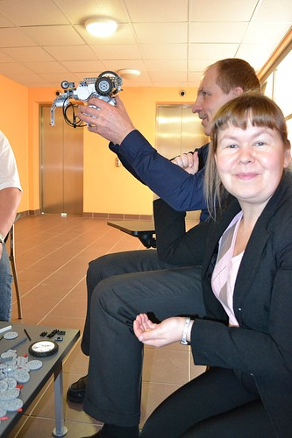
Mehhatroonika ja robootika valikkursuse õpetajakoolitus Tartus 2013

Slide 9
Robotite hankimine
Soovituslikud komplektid
LEGO MINDSTORMS
Robolabor
Kooliväline toetus
Tiigrihüpe
Nutilabor

Slide 10
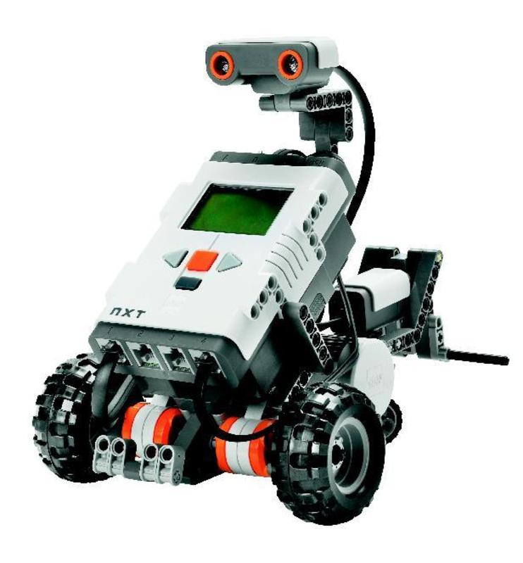
LEGO Mindstorms NXT

Slide 11
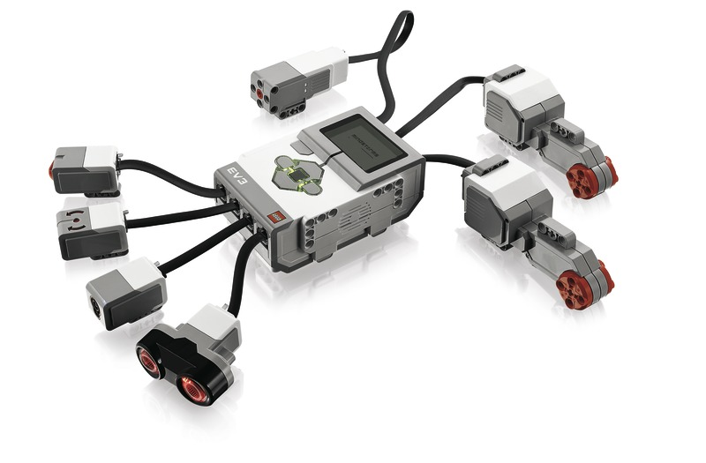
LEGO Mindstorms EV3

Slide 12
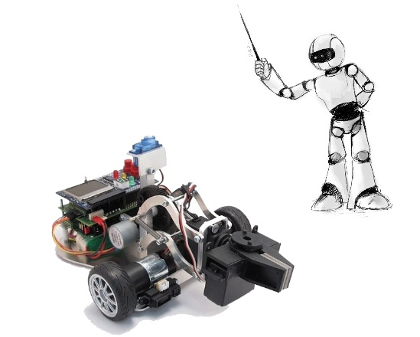
Robolabor

Slide 13
Toetus
E-maili loend
Materjalid
www.robootika.ee
Koolitused
Robotiteater
Võistlused
Ramoni mobiiltelefon

Slide 14
Väljundid
Võistlused
Tehnoloogiapäevad
Üleriigiline kevadine võistlus
Palju erinevaid alasid
FIRST® LEGO ® League
Notes:
Ohud: võistlus võib olla demotiveeriv, liialt pingeline
Vaja teha: FLL tunnustab juba lõppvõistlusele jõudmise eest

Slide 15
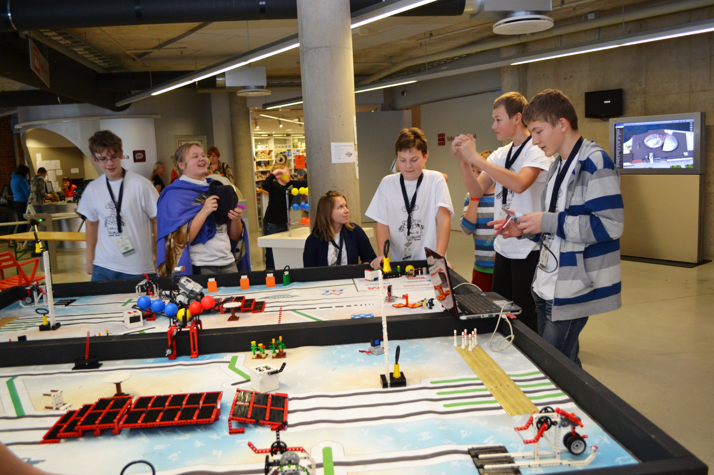
FIRST LEGO League 2012 poolfinaal Tartu AHHAA Teaduskeskuses

Slide 16
Lõpetuseks
Tekitame huvi
Koolitame õpetajad
Hangime robotid
Toetame koole
Pakume väljundeid
Notes:
Kõiki osasid on vaja, ilma ühe osata kukub süsteem kokku

Slide 17
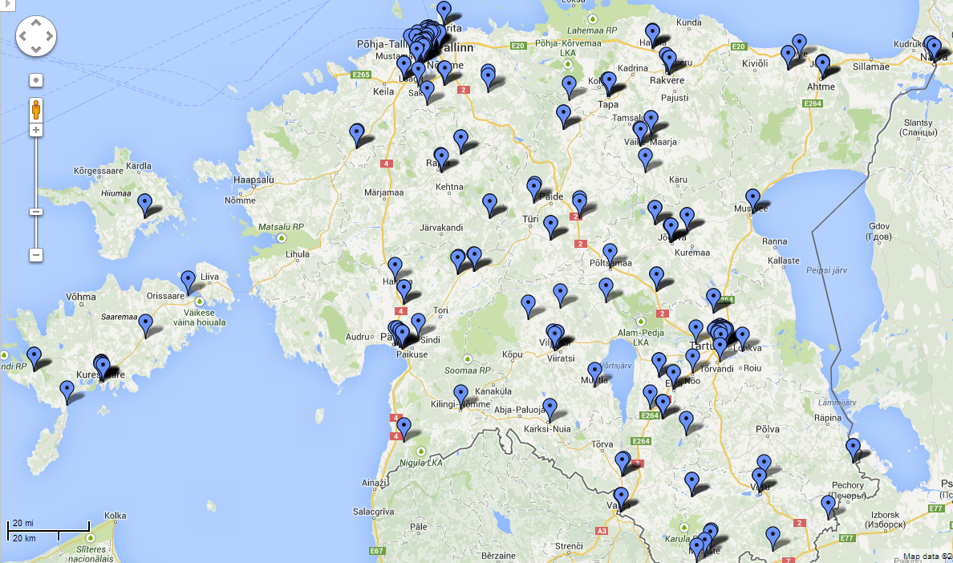

Slide 19
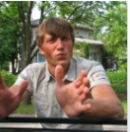
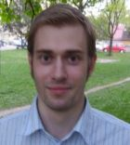
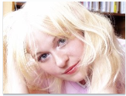
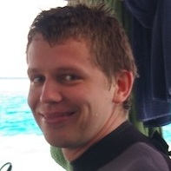
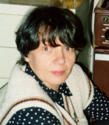
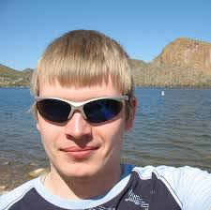
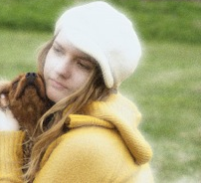
Notes:
„Näpud mullas“

Slide 20
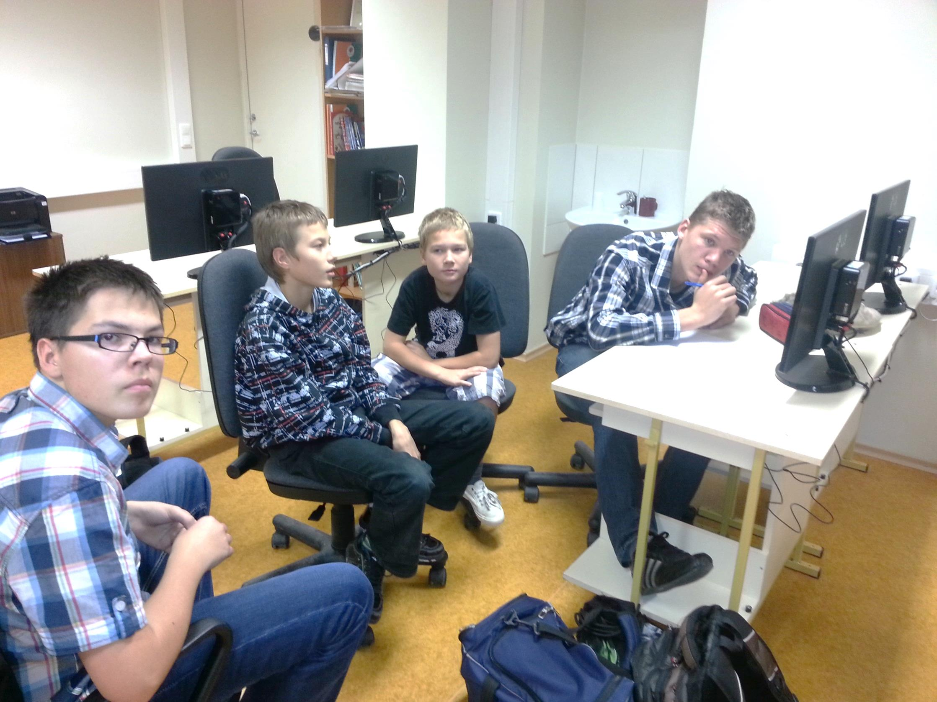

Slide 21
Tänan!
www.robootika.ee
Heilo.Altin@ut.ee
51 87 617
Motivatsioonivideo

